Slide 1
Textový procesor Open Office, Writer AUTOMATICKÉ OPRAVY
Předmět: Informatika
Ročník: 6.ročník
Klíčová slova: Textový procesor, nástroje, automatické opravy, výjimky, volby
Jméno autora: Mgr.Ciboch Michal
Škola: ZŠ Dobříš, Komenského nám.35, 263 01
Inovace školy – Dobříš, EUpenizeskolam.cz

Slide 2
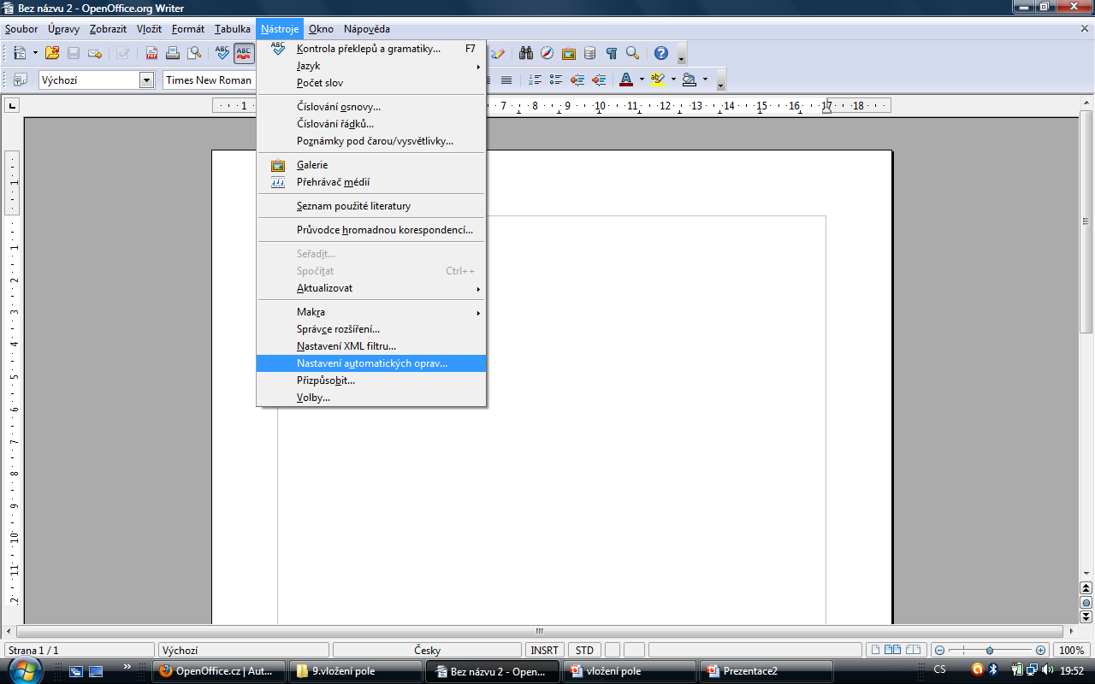
Nastavení automatických oprav Vlastní nastavení automatických oprav otevřením panelu Nástroje a z nabídky vybereme Nastavení automatických oprav – zobrazí se nám okno Automatické opravy.

Slide 3
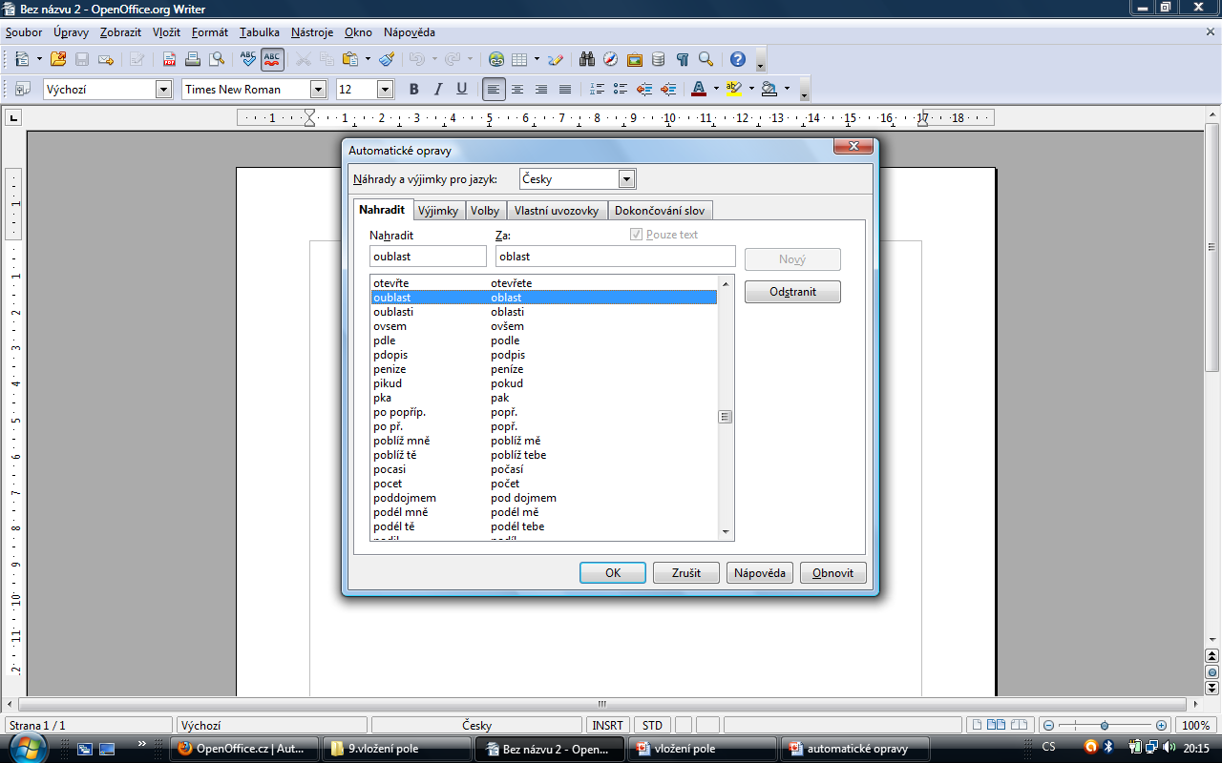
Možnost Nahradit Seznam určený především pro opravu překlepů v textu, můžeme definovat zkratky často používaných slov, celých slovních spojení a značek. K náhradě dojde při psaní zkratky a následnému stisku znaku, který ukončuje slovo.

Slide 4
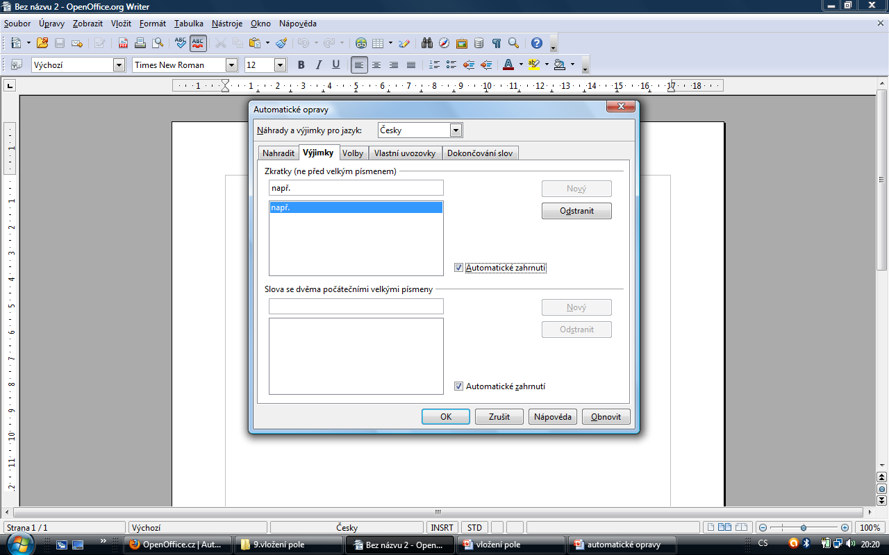
Panel Výjimky Zakázání automatického přepisování velkých písmen, např. za zkratkami .

Slide 5
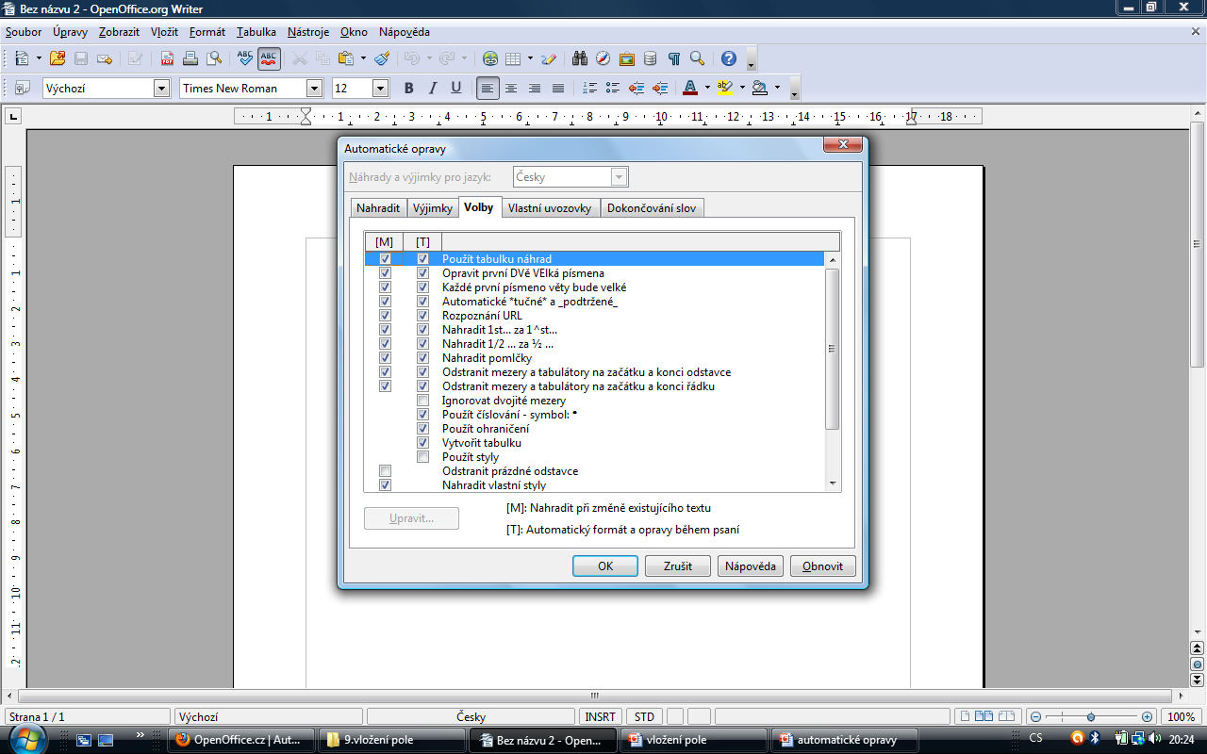
Panel Volby Nastavení pro textový procesor jaké automatické opravy má vykonávat. Použít tabulku náhrad, opravovat velká písmena, automaticky nahrazovat první písmenko věty za velké .

Slide 6
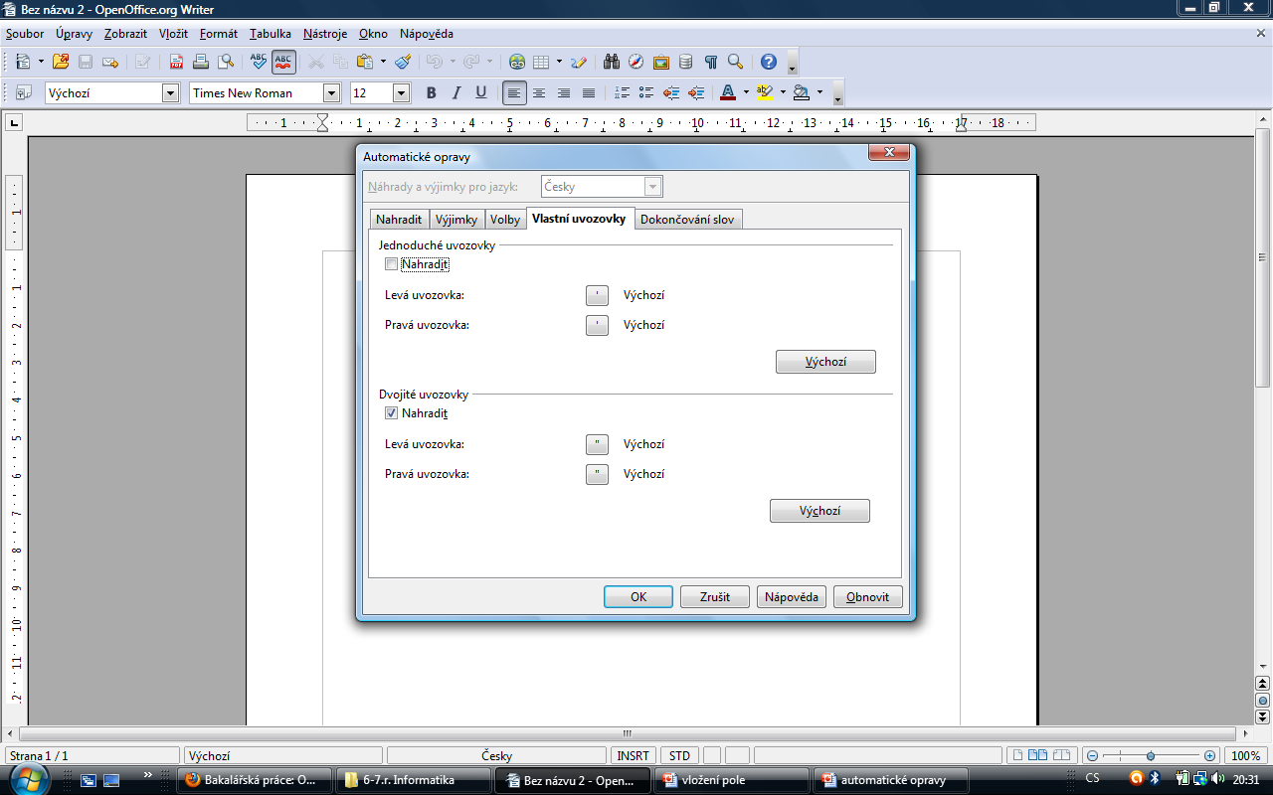
Nahrazování vlastních uvozovek - korekce

Slide 7
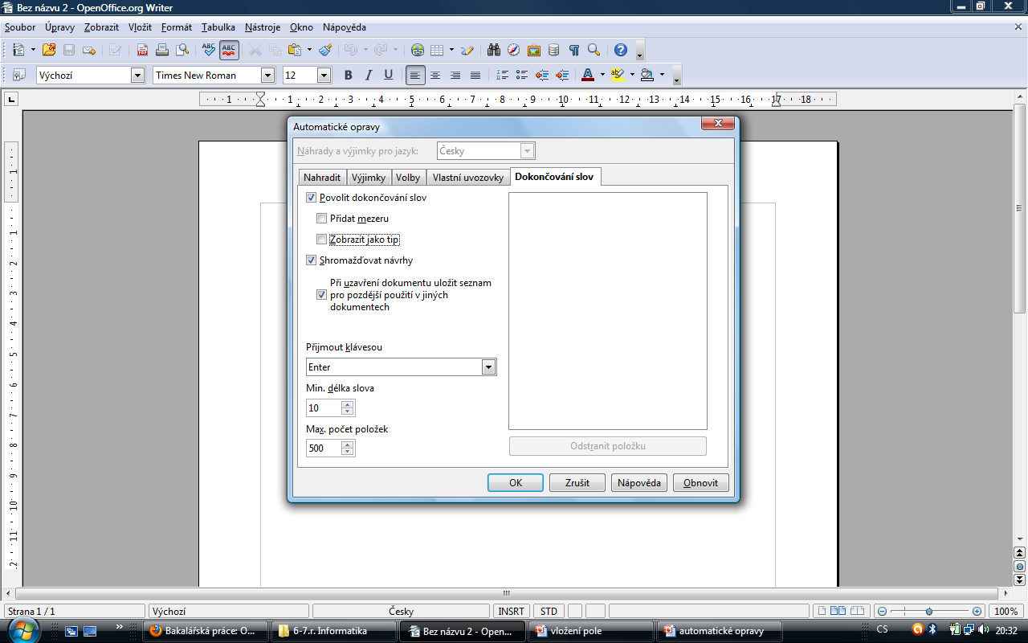
Dokončování slov Zde si můžete nastavit či úplně vypnout nabízené varianty dlouhých slov při psaní textu. Pokud Vám tedy tato funkce nevyhovuje jednoduše odškrtněte Povolit dokončování slov.

Slide 8
Konec

Slide 9
Použitý zdroj:
www.openoffice.cz

